Slide 1


Slide 2
What is airflow?
פלטפורמת קוד פתוח בשביל לרשום, לתזמן ולנטר workflows ע"י קוד Python.
נוצר ע"י Airbnb וכרגע תחת הApache Software Foundation.
מייצג את העבודה שצריך לעשות על ידי Directed Acyclic Graphs (DAGs) של tasks.
הscheduler מריץ את הtaskים שלכם על מספר workers תוך שמירה על תלויות.
מכיל UI נוח מאוד כדי לראות את הpipelines שרצים, לנטר אותם, ולטפל בשגיאות.
שworkflows מוגדרים כקוד זה הופך אותם ליותר נוחים לתחזוק, עבודה עם גרסאות, לבדיקות ולשיתוף.

Slide 3
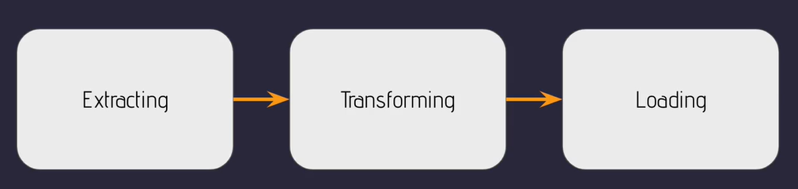
Why airflow?
בואו נדמיין שיש לנו את הdata pipeline הבא שאמור לרוץ כל יום ב10 בלילה .
כל task תלוי בקודם. אנחנו צריכים שקודם כל הextract ירוץ ואז הtransform ואז הload.
הextracting מושך מידע מAPI, מה קורה אם הAPI לא זמין?
נניח והצלחנו למשוך מידע מהAPI, אנחנו רוצים לעשות לו trasform, עם לדוגמא dbt או spark , מה קורה אם אחד מהjobים האלה נופל ?
לבסוף אנחנו רוצים לשמור את המידע בDB, מה קורה אם הDB לא זמין?
אתם צריכים למצוא דרך קודם כל לדעת מזה ואז למצוא דרך לנסות שוב לבצע את הtask (בין אם באופן אוטומטי או ידני).
כמו שאתם רואים אנחנו יכולים לקבל שגיאה בכל שלב בדרך, ובעולם האמיתי יהיו לנו מאות תהליכים כאלה ובלי כלי מתאים לניטור ובקרה עליהם יהיה לנו קשה להתמודד איתם.

Slide 4
Why airflow?
יש אנשים שהיו פותרים את הבעיה הזו עם CRON.
הבעיה היא, שCRON הוא די מוגבל.
למה?
כי אתם לא יכולים לנהל תלויות מסובכות בין הtaskים שלכם.
אתם לא יכולים לנטר את הtaskים שלכם באופן אוטומטי.
אתם לא יכולים לעשות להם retry.
אתם לא יכולים לקבל התראה אם הtask שלכם נכשל.
ובנוסף אין לכם ממשק UI נוח כדי לנהל את כל הpipelines שלכם.
הפיתרון? ניחשתם נכון, AIRFLOW.

Slide 5
Airflow benefits
בairflow, הdata pipelines הם דינאמיים.
בגלל שאתם יוצרים את הDAGים שלכם בפייתון, כל דבר שאתם יכולים לעשות בפייתון אתם יכולים להכיל על הdata pipelines שלכם.
מאוד סקלאבילי. אתם יכולים להוסיף עוד פודים לairflow cluster שלכם ואתם תוכלו להריץ כמה taskים שאתם רוצים.
מאוד אינטרקטיבי. יש לכם 3 דרכים לתקשר עם airflow:
UI, CLI, Rest API.
extensible, אתם יכולים ליצור איזה plugin שאתם רוצים\צריכים בלי לחכות שאנשים יפתחו אותו בשבילכם ולהוסיף אותו לairflow שלכם.

Slide 6
What aiflow is not?
הוא לא streaming solution.
הוא לא data processing framework.
זה מאוד חשוב להבין, אל תשתמשו בairflow כמו בspark או nifi.
אל תנסו לעבד כמות גדולה מאוד של נתונים בairflow עצמו.
הוא רק orchestrator, אם יש לכם טרה בייטים של מידע, תשתמשו בו כדי לעשות trigger לspark job שלכם ולנטר אותו.
תזכרו, airflow הוא orchestrator שנותן לכם ליצור dynamic data pipelines, ולהריץ tasks באופן הנכון, בסדר הנכון, בזמן הנכון.
בשביל להריץ את הtaskים שלכם, airflow צריך כמה core components. בואו נדבר עליהם.

Slide 7
Core components
By default, airflow מריץ 3 core components.
Web server
הוא flask server עם gunicorn שמשמשים לUI.
Scheduler
הוא הלב של airflow, אתם חייבים לשמור עליו.
למה? כי בלעדיו אתם לא תוכלו לתזמן ולהפעיל את הtaskים שלכם.
מairflow 2.0 אתם יכולים שיהיו לכם מספר schedulers כדי שאם אחד נופל הtaskים שלכם עדיין ירוצו.
Metadata Database
כל הmetadata שקשור למשתמשים, Jobים, variables, connections וכל מידע אחר שקשור לairflow נשמר שם.
כל DB שיכול לעבוד עם SQLAlchemy יכול להיות משומש (postgres, mySQL, oracle,SQLlite).

Slide 8
2 more components
יש עוד 2 components שהם מאוד חשובים אז נדבר עליהם.
הראשון הוא הexecuter.
הוא קובע איך הtaskים שלכם ירוצו.
לדוגמא יש לכם Kubernetes cluster, אתם רוצים להריץ task עליו, אתם תשתמשו בkubernetesExecutor. בעצם הוא קובע על איזה פלטפורמה הtaskים שלכם ירוצו ומאחורי כל executor יש תור (queue) כדי לשמור על סדר בין הtaskים שלכם.
השני הוא הworker.
הוא קובע איפה הtaskים שלכם ירוצו.
Worker הוא process או sub-process .
לדוגמא אם אתם משתמשים בkubernetes, יהיה לכם פוד ובתוך הפוד יהיה process שבו ירוץ הtask שלכם.

Slide 9
Core components
תמיד טוב לדעת מה הcore components של מערכת מסוימת.
השאלה היותר חשובה היא איך הם עובדים ביחד?

Slide 10
architectures
יש הרבה מאוד ארכיטקטורות שונות אז אני לא אראה לכם את כולם.
נדבר על 2 ארכיטקטורות נפוצות.

Slide 11
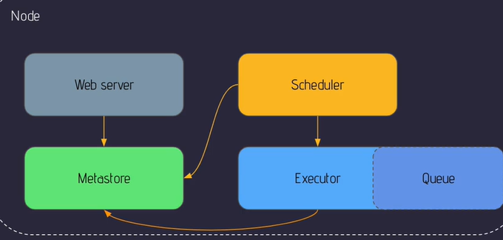
Single node
כמו שאנחנו יכולים לראות כל הרכיבים של airflow נמצאים על גבי מכונה אחת.
הweb server מדבר עם הmetastore ומביא את כל הmetadata שהוא צריך ממנו.
לדוגמא, הסטטוס של הtaskים שלכם, ההרשאות של כל user שמתחבר לui וכו.
אחר כך יש את הscheduler, אם task מוכן להיות scheduled, הוא ישנה את הstatus של הtask הזה בmetastore, ואז task Instance object נוצר, ואז הtask instance object נשלח מהscheduler לexecutor (באופן יותר ספציפי, לתור של ה executor , שם הוא יהיה עד שworker ישלוף אותו ויריץ אותו).
הexexutor מדבר עם הmetastore בשביל לעדכן על הזמן את הstate של הtask.
כמו שתאם יכולים לראות כל הרכיבים מדברים עם הmetastore .
לעומת זאת, הweb server לא מדבר ישירות עם הscheduler והexecutor.

Slide 12
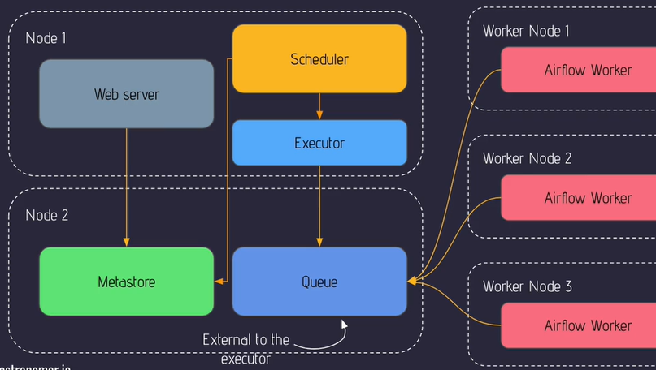
Multi node
נדמיין שיש לנו kbernetes cluster ואנחנו רוצים להריץ את הtaskים שלנו עם Kubernetes executor.
שימו לב שעכשיו במקום שהtaskים שלכם ירוצו על הnode האחד שהיה לנו, עכשיו הם ירוצו על גבי כמה workerים שיש לנו.
כמו קודם הweb server מדבר עם הmetastore והscheduler מדבר עם הmetastore ועם הexecutor.
ברגע שtask מוכן לרוץ, הexutor שולח את הtask לqueue.
ברגע שהוא בqueue, הוא מוכן להישלף על ידי אחד מה workers.

Slide 13
Core concepts
לפני שנצלול לlife cycle של task, אנחנו צריכים לעבור על כמה core concepts.

Slide 14
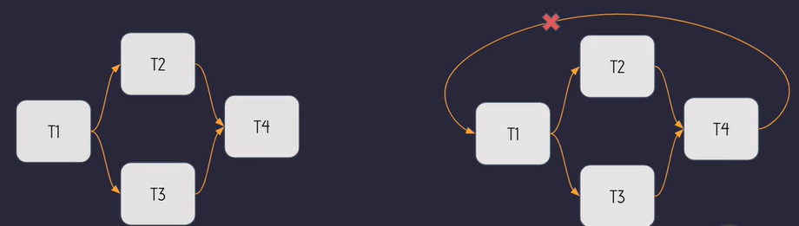
DaG
DAG בairflow מתאר לנו את הdata pipeline.
מה זה DAG?
DAG הוא קיצור של Directed Acyclic Graph. זה אומר שהוא אוסף של צמתים וקשתות שלקשתות יש כיוון מסויים ואין מעגלים.
עכשיו נשאלת השאלה מה הוא לדוגמא T2 בcontext של airflow ?

Slide 15
operators
T2 הוא operator.
אופרטור הוא task בDAG שלכם.
יש שלושה סוגים של אופרטורים בairflow:
Action Operators
Transfer Operators
Sensor Operators

Slide 16
Action operators
הaction operators נותנים לכם להריץ משו בdata pipeline (DAG) שלכם.
לדוגמא:
אתם רוצים להריץ python function? אתם תשתמשו בPythonOperator.
אתם רוצים להריץ bash command? אתם תשתמשו בBashOperator.
אתם רוצים להריץ שאילתת SQL? אתם יכולים להשתמש בPostgresOperator.

Slide 17
Transfer operators
הtransfer operators, נותנים לכם להעביר מידע מsource לdestination.
לדוגמא:
יש את הpresto_to_mysql שמריץ שאילתת presto ודוחף את התוצאה לmysql.

Slide 18
Sensor operators
לבסוף יש לנו את הsensor operators.
הsensor operators דרוש שאתם רוצים שמשהו יקרה לפני שאתם ממשיכים לtask הבא.
לדוגמא:
אתם רוצים לחכות עד שקובץ מסוים יגיע לתיקייה מסויימת, במקרה הזה אתם צריכים להשתמש בFileSensor.

Slide 19
tasks
Task הוא instance של operator.
מתי שהtask מוכן להיות scheduled, הtask הזה הופך להיות task instance object.
Task instance object מייצג הרצה מסויימת של הtask (DAG + task + point in time).

Slide 20

dependencies
הקשתות בDAG שלי הם הdependencies.
מייצגים את הקשרים בין הtaskים שלי.
יש שתי דרכים ליצור dependencies בairflow:
הפונקציות set_upstream or set_downstream.
<< OR >>.
כbest practice תשתמשו ב>> או ב<<.

Slide 21
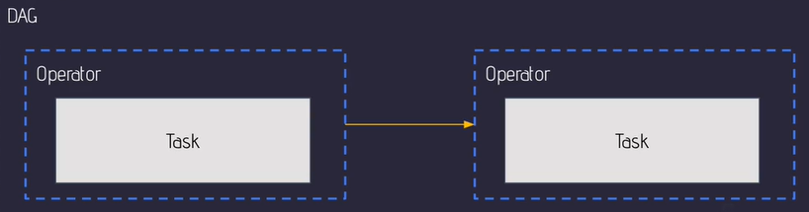
workflow
הcore concept האחרון הוא בworkflow.
מה זה workflow? זה האיחוד של כל הconcepts שראינו עד עכשיו.

Slide 22
Task lifecycle
מה אנחנו צריכים לעשות כדי ליצור את הTASKs הראשונים שלכם?
קודם כל אתם צריכים ליצור קובץ python חדש שבו הdata pipeline שלכם מוגדר.
את הקובץ הזה נשים בתקיית dags.
ברגע ששמתם אותו שם הוא יפורסר גם ע"י הweb server וגם ע"י הscheduler.
הweb server מפרסר את הdagים שלכם כל 30 שניות (בdefault).
אם הdag שלכם מוכן לרוץ, הscheduler יוצר dag run object בmetastore.
ברגע שtask מסוים בdag שלי מוכן לרוץ, הscheduler יוצר לו Task instance object ומשנה את הstate שלו לscheduled.
הscheduler עכשיו שולח את הtask לexucutor ומשנה את הstate של הtask לqueued.
ברגע הזה הexecuter מוכן לקחת את הtask הזה ולהריץ אותו על גבי worker ואז הstate שלו משתנה לrunning.
אחרי שהtask מסתיים הוא מעדכן את הtaskInstance בmetastore (כמו עד עכשיו( עם הסטטוס שלו (success/failure).
אחרי שכל הtaskים של הDAG נגמרו הscheduler מעדכן את הstate של הDagRun לsuccess/failure.

Slide 23
Interacting with airflow
כמו שאמרנו קודם יש 3 דרכים לתקשר עם airflow:
UI, CLI, Rest API.
הUI מספק את כל מה שאתם צריכים (היסטוריה של הDAGים שלכם, צפייה בלוגים של TASK מסויים וכו.)

Slide 24
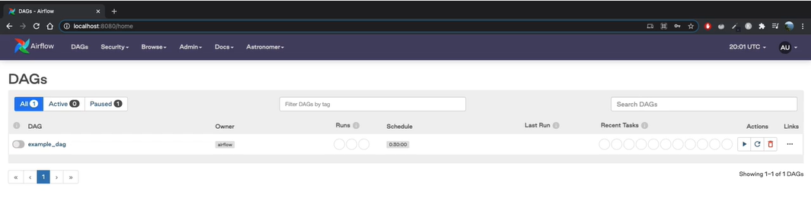
DAG view
DAG name
Latest execution date
Delete only the metadata of the DAG
Pause/Unpause DAG

Slide 25
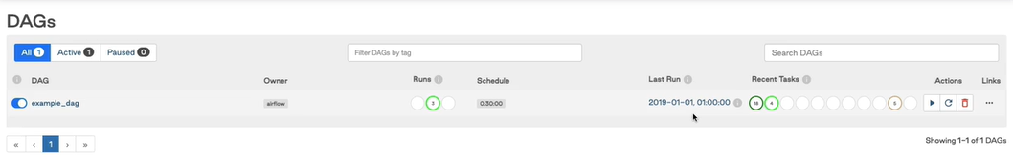
Dag View

Slide 26
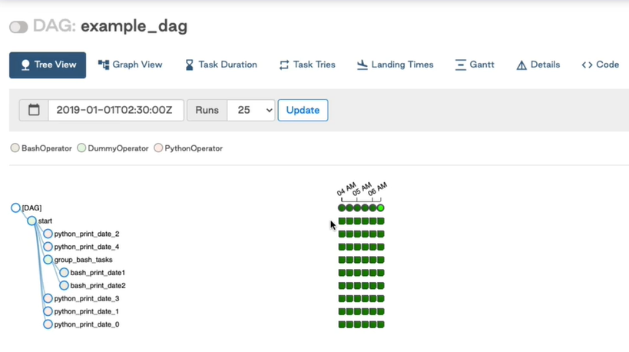
Tree view
ברגע שנלחץ על השם של הDAG נגיע לtree view.
נותן לנו את ההיסטוריה ואת הסטטוס הנוכחי של הDAG בנוסף לסטטוס של הtasks.

Slide 27
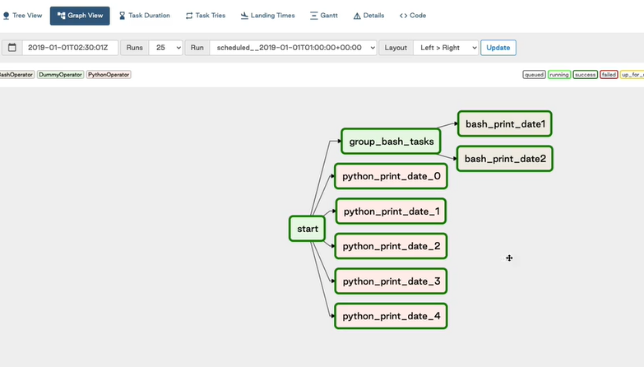
Graph view
נועד כדי לראות את התלויות של הtaskים שלנו בDAG.
בנוסף, כדי לראות את הסטטוס של הtaskים עבור הlatest DAG run.

Slide 28
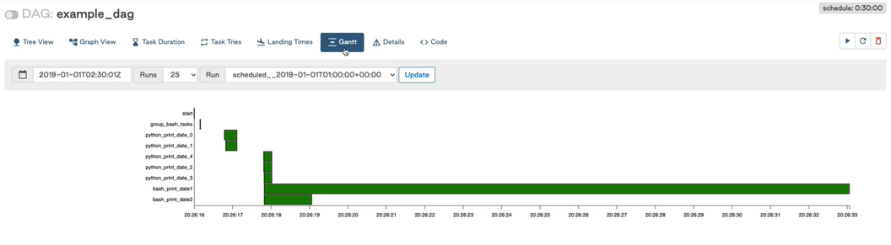
Gantt view
נותן לכם את האפשרות לנתח זמני ריצה של taskים.
אתם יכולים לזהות בקלות bottlenecks ומה גורם לDAG שלכם להיות איטי.

Slide 29
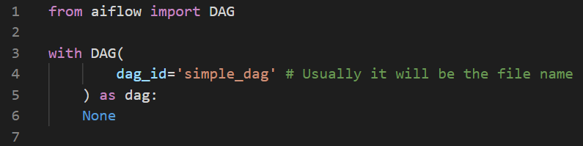
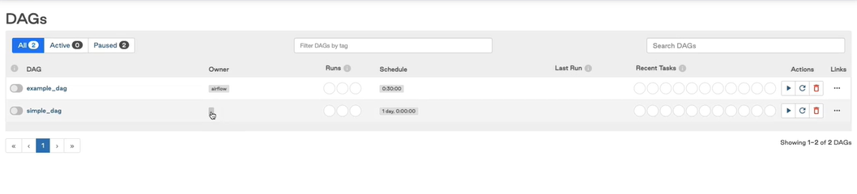
Dag skeleton
הקוד הכי פשוט לייצירת DAG יהיה:
אם ניכנס לUI הוא יראה ככה:

Slide 30
First DAG
יש כמה דברים לשים לב אליהם:
אין לנו owner.
הschedule שלנו מוגדר ל24 שעות.
כלומר, פעם ביום הDAG שלנו ירוץ.
אבל מה יהיה התאריך הראשון ממנו הוא ירוץ?
כל פעם שמגדירים DAG חשוב להגדיר את הstart_date ואת הschedule_interval.

Slide 31
DAG scheduling
בשביל לא להיות מופתאים לגבי אופן הschedule של DAG מסויים, אנחנו צריכים להבין לעומק את הDAG scheduling.
יש 3 פרטמטרים שאליהם אתם חייבים לשים לב.
הראשון הוא start_date, הוא מגדיר את התאריך שממנו הDAG מתחיל להיות scheduled.
השני הוא schedule_interval, הוא מגדיר את התדירות שבה הDAG יהיה triggered החל מהstart_date.
הDAGים שלכם יהיו triggered אחרי הstart_date + schedule_interval.
אם הstart_date שלכם הוא 1.1.21 10AM והschedule_interval הוא 10דק, הtrigger הראשון יבוצע ב1.1.21 at 10:10AM.
הexecution_date יהיה 1.1.21 10AM.

Slide 32
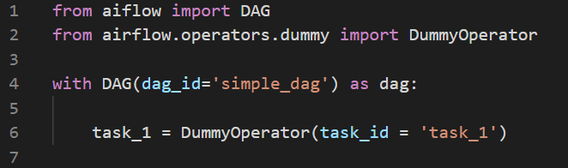
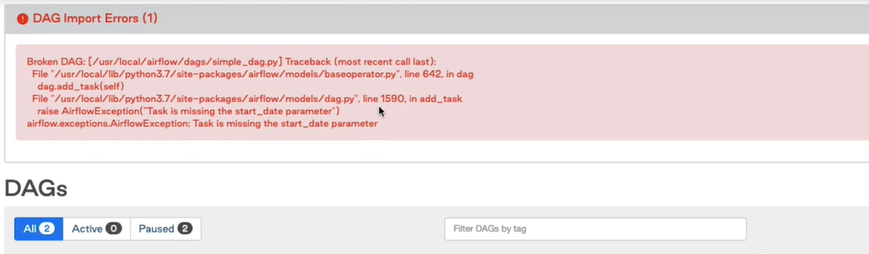
Playing with the start_date
מה הערך הדיפולטי של start_date ?
בשביל לגלות את זה בואו נשנה את הDAG שלנו.
ניכנס לUI ונקבל שגיאה.
בואו נשנה את הstart_date.

Slide 33
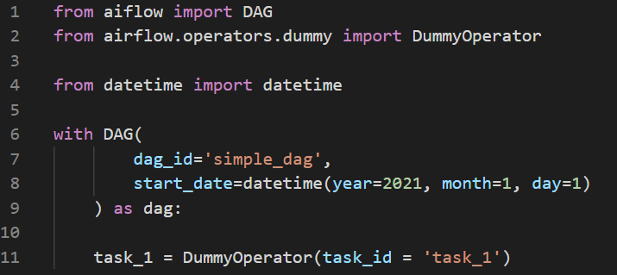
Playing with the start_date

Slide 34
Playing with the start_date
בהודעת השגיאה היה רשום שהtask מצפה לקבל start_date.
העניין הוא שאם נשמור את הקובץ ונרפרש את הUI, השגיאה תעלם.
אם אתם מציינים את הstart_date בDAG אז הוא אוטומטית מוכל על גבי כל הtaskים בDAG.
זה מוביל לשאלה נוספת, האם אנחנו יכולים להגדיר start_date שונה בין taskים בDAG שלנו?
התשובה היא כן.
אבל אנחנו בחיים לא נעשה את זה.

Slide 35
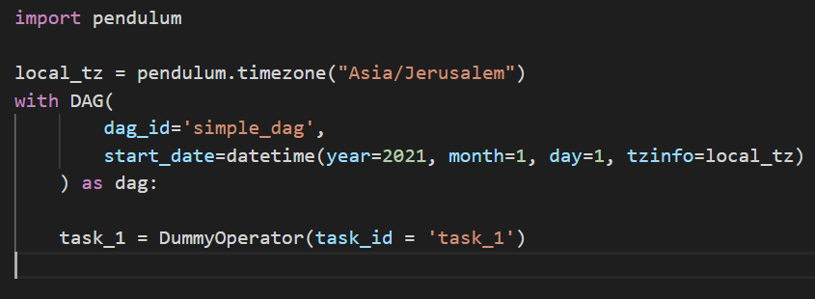
Playing with start_date
דבר חשוב מאוד שאתם צריכים לדעת שכל הזמנים בairflow הם בUTC.
זה אומר שאם רשמנו שהDAG שלנו ירוץ מה1.1.21 זה אומר שהוא ירוץ ב1.1.21 02:00 בזמן ישראל ולא ב12 בלילה.
בשביל להגדיר זמנים בtimezone של ישראל, נשתמש בקוד הבא:

Slide 36
Playing with start_date
מה יקרה אם אנחנו נגדיר את הstart_date לזמן משנה שעברה ואת הschedule_interval לdaily?
כל הdagruns ירוצו לי במקביל.
זאת ההתנהגות הדיפולטיבית של airflow.
שיש לכם start_date בזמן עבר והDAG עוד לא היה triggered, airflow יעשה trigger לכל הnon triggered dag runs בבת אחד מהstart_date עד הזמן הנוכחי.
נראה בהמשך איך לשנות את זה.

Slide 37
Playing with start_date
אף פעם אל תגדירו את start_date לdatetime.now().
למה?

Slide 38
Playing with start_date
להזכיר הDAG שלכם יהיה triggered מתי שהstart_date + schedule_interval > now .
אם אתם תגדירו את הstart_date לnow(), כל פעם שהDAG שלכם יעשה evaluate כדי לבדוק אם התנאי הזה מתקיים, הוא ייקח את הstart_date לזמן הנוכחי והוא בעצם אף פעם לא ירוץ.

Slide 39
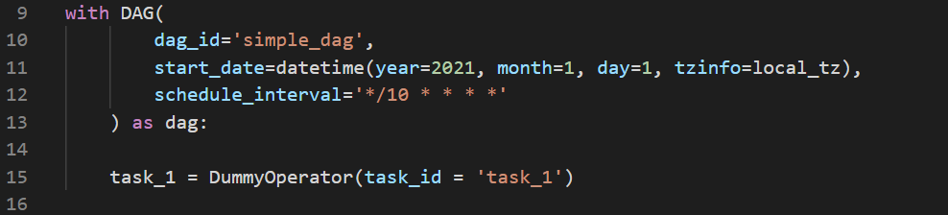
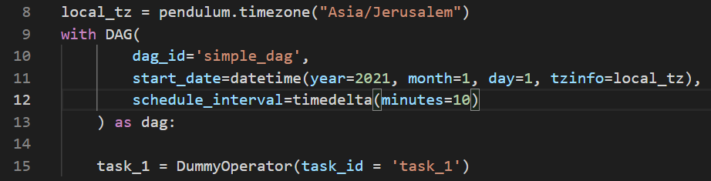
Playing with schedule_interval
כמו שראינו קודם, הערך הדיפולטי של הschedule_interval הוא 24 שעות.
הschedule_interval יכול להיות cron expression או timedelta.
נגדיר שהוא ירוץ כל שעה בדקה העשירית.
יש אתר שנקרא crontab.guru שנותנים לו cron והוא אומר לנו מה המשמעות שלו.

Slide 40
Playing with the schedule_interval
אם נגדיר את הschedule_interval לNone, הוא לא יתוזמן לבד.
זה שימושי אם אנחנו רוצים שהוא ירוץ רק בmanual trigger או דרך external trigger (דרך הrest API).

Slide 41
Backfilling and catchup
תהליך הbackfilling נותן לנו את היכולת להריץ שוב DAG runs שכבר היו tirggered או שדילגו עליהם.
לדוגמא, בואו נדמיין שיש לנו שגיאה בDAG.
בגלל השגיאה עצרנו את הDAG ולאחר 5 ימים תיקנו את השגיאה.
עכשיו אנחנו רוצים להריץ שוב את הDAG שלנו על הימים האבודים.
אם פשוט נפעיל שוב את הDAG הוא יריץ במקביל את כל חמשת הימים האבודים.
הפתרון? נשתמש בפרמטרים catchup וactive_runs בDAG שלנו.

Slide 42
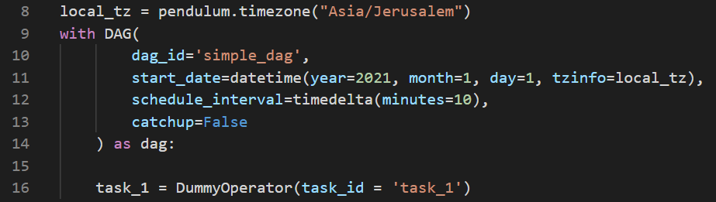
Backfilling and catchup
אם לדוגמא אנחנו לא רוצים להריץ DAGים מזמן עבר אנחנו יכולים להגדיר את המשתנה catchup לfalse.

Slide 43
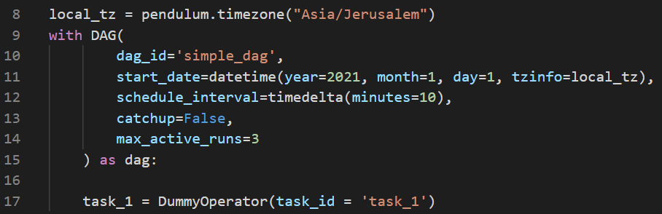
Backfilling and catchup
בשביל לשלוט בכמה DAG runs יכולים להיות בו זמנים עבור DAG מסויים אנחנו נגדיר את הפרמטר max_active_runs.

Slide 44
operators
מה זה בדיוק אופרטור?
אופרטור זה TASK.
אם יש לכם לדוגמא 2 משימות:
האחת לשלוף מידע
השנייה לנקות אותו
אל תשימו את 2 המשימות האלה באותו operator.
למה?

Slide 45
operators
בואו נגיד שהמשימה השנייה נכשלה.
אם נשים את 2 המשימות באותו operator והמשימה השנייה נכשלה, נצטרך לעשות שוב את 2 המשימות בגלל שהן באותו operator במקום רק את זו שנכשלה.
מה אתם צריכים לעשות?
ליצור 2 operators.
האחד לשליפה של המידע.
השני לניקוי שלו.

Slide 46
operators
ה"חוק" השני של operators הוא שהoperator צריך להיות idempotent.
זה אומר שעבור אותו קלט אני תמיד אקבל את אותו פלט.
החוק הנוסף הוא שtask_id של task מסויים צריך להיות unique על גבי כל הtaskים בDAG.

Slide 47
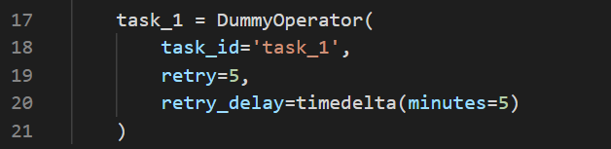
operators
אנחנו יכולים לתת לtask שלנו לנסות 5 פעמים לפני הוא יוגדר כfailed ובין כל ניסיון לניסיון לחכות 5 דקות:

Slide 48
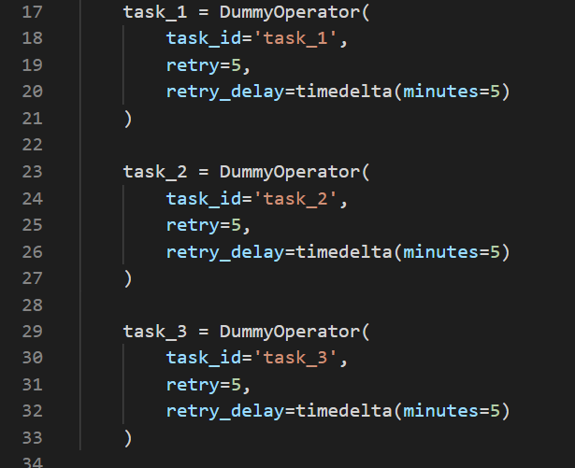
operators
בואו נגדיר עוד אופרטורים.
אנחנו רואים שזה אותם אופרטורים שאנחנו מגדירים עם אותם הפרמטרים.
איך אנחנו יכולים להתמודד עם זה?
בairflow, אנחנו יכולים ליצור default_args שיהיו automatically applied לכל הoperators בDAG.

Slide 49
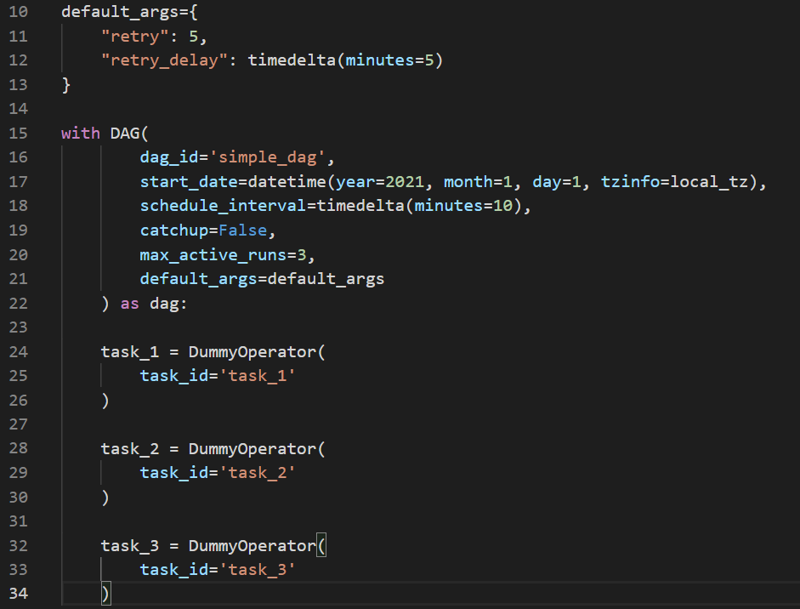
Operators – default args

Slide 50
operators
אני ממליץ לכם להסתכל על הclass בשם BaseOperator ששם תוכלו לראות את כל ההגדרות שאתם יכולים לתת לכל סוג של אופרטור (כל האופרטורים יורשים מה BaseOperator).

Slide 51
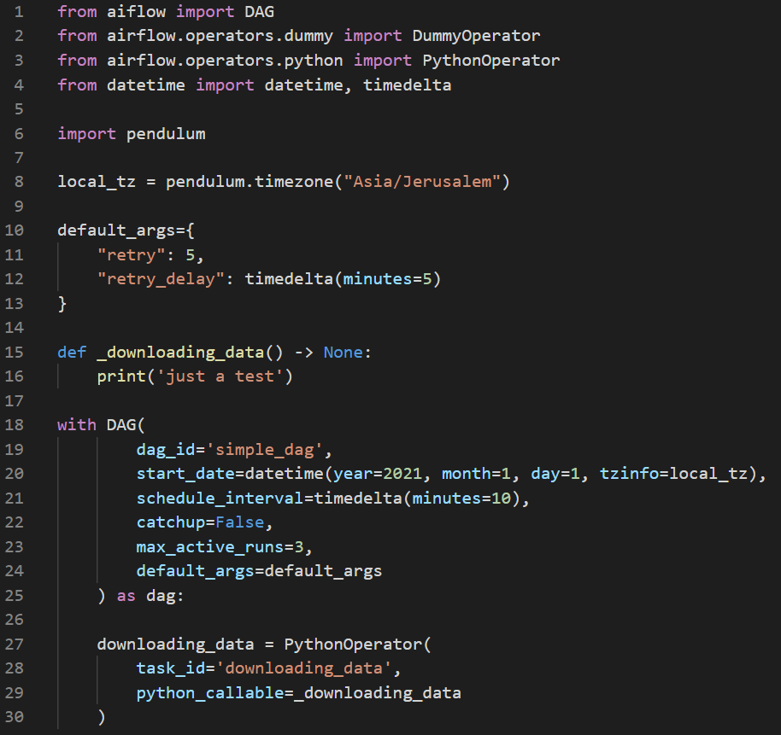
operators
בואו נדבר על האופרטור הכי נפוץ בairflow, pythonOperator.

Slide 52

Python operator
בואו נדבר על אספקט חשוב בpython operator.
בואו נגיד שאנחנו רוצים לגשת לcontext של הdag run שלנו.
שאני אומר context אני מדבר על מידע שקשור לdag run (הexecution date, previous execution_date).
כל מה שאנחנו צריכים לעשות זה לשנות את הפונקציה ל ובתוך kwargs נקבל את כל הפרמטרים של הdag run.
אם ניכנס ללוגים נראה משהו כזה:

Slide 53
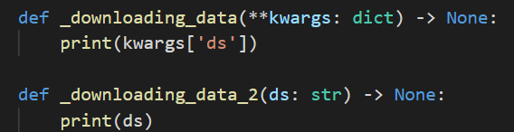
Python operator
אם עכשיו לדוגמא אנחנו רוצים להשיג את הstring של הexecution_date (שמור בairflow בתוך המשתנה ds), 2 הדרכים הבאות יביאו לנו את אותה תוצאה.
עכשיו לדוגמא נוכל להשתמש בתאריך הזה כדי לקחת רק את המידע הרלוונטי מהDB שלנו.

Slide 54
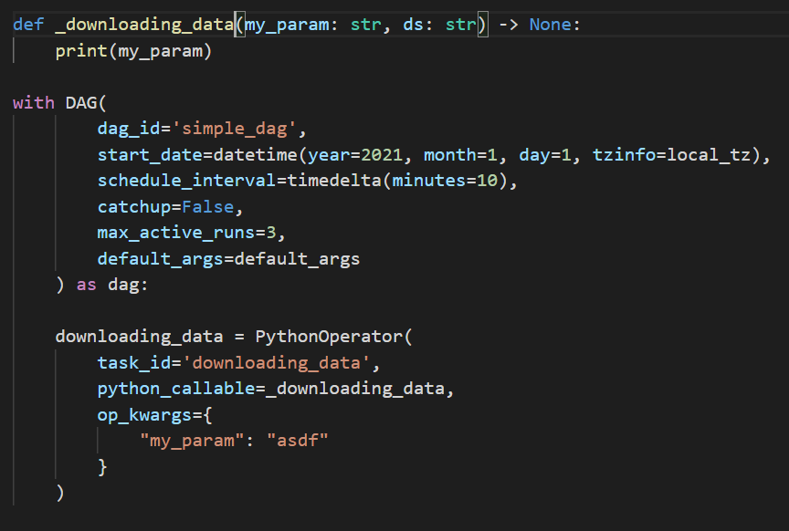
Python operator
כמובן שנוכל גם להוסיף פרמטרים משלנו:

Slide 55

Putting your dag on hold
Use case נפוץ בairflow הוא לחכות עד שקובץ יגיע למקום מסויים ואז לעשות עליו פעולה כלשהי.
נשנה את הפונקציה שלנו לפונקציה הבאה
המטרה שלנו היא לבדוק אם הקובץ נוצר בהצלחה בתקייה /tmp.
בשביל לעשות את זה נשתמש בFileSensorOperator.

Slide 56
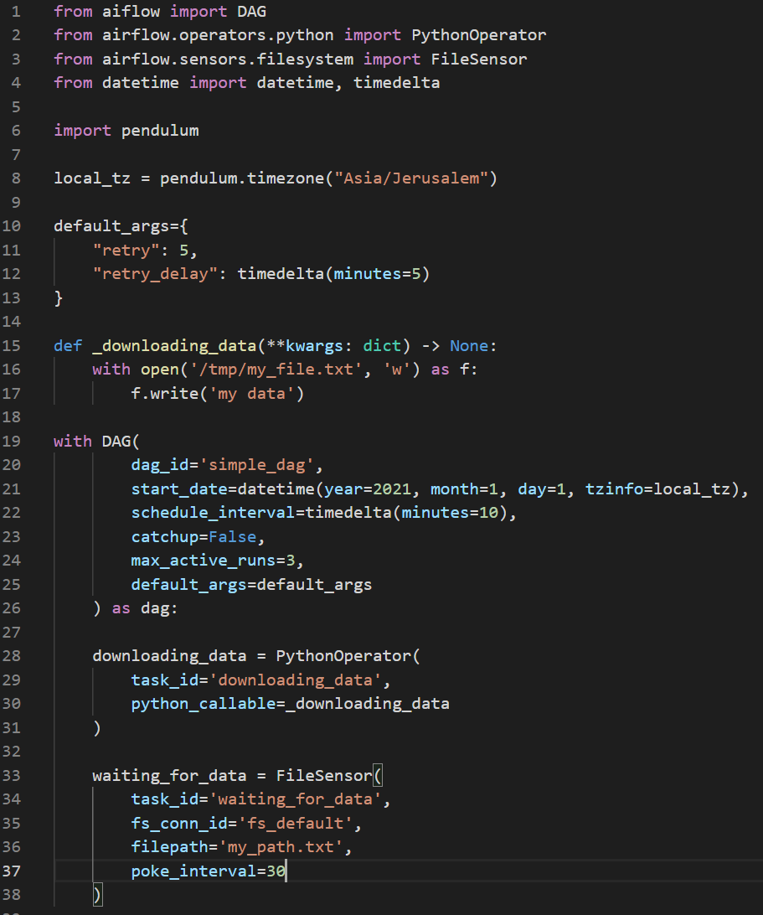
Putting your dag on hold

Slide 57
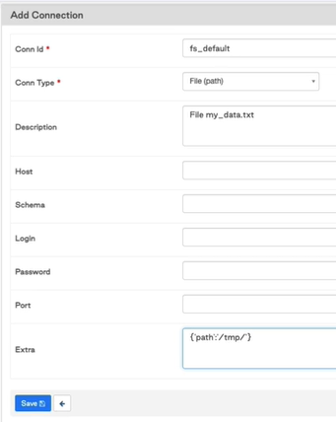
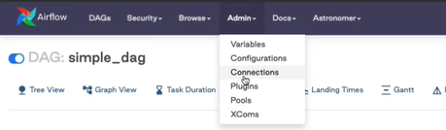
Putting your dag on hold
Fs_default זה השם של הconnection שהאופרטור שלנו ישתמש בו.
איך יוצרים connection? דרך הUI.
בכל פעם שאתם צריכים לתקשר עם מערכת חיצונית (במקרה שלנו זה הfileSystem), אתם צריכים ליצור connection.

Slide 58
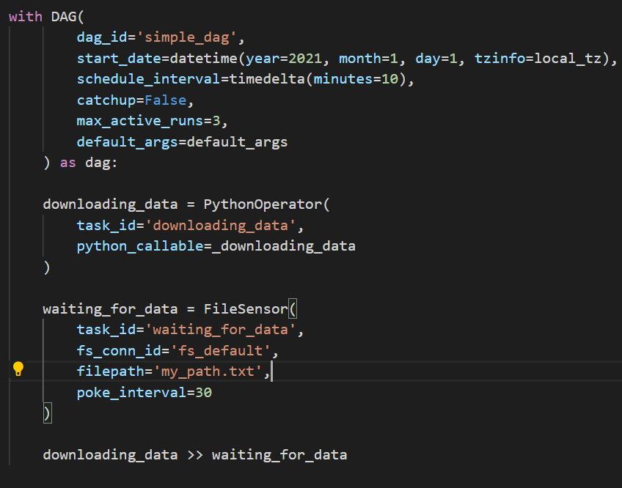
Dependencies
עכשיו אחרי שהגדרנו את האופרטורים שלנו בואו נראה איך אנחנו מגדירים תלויות ביניהם.

Slide 59
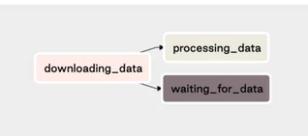
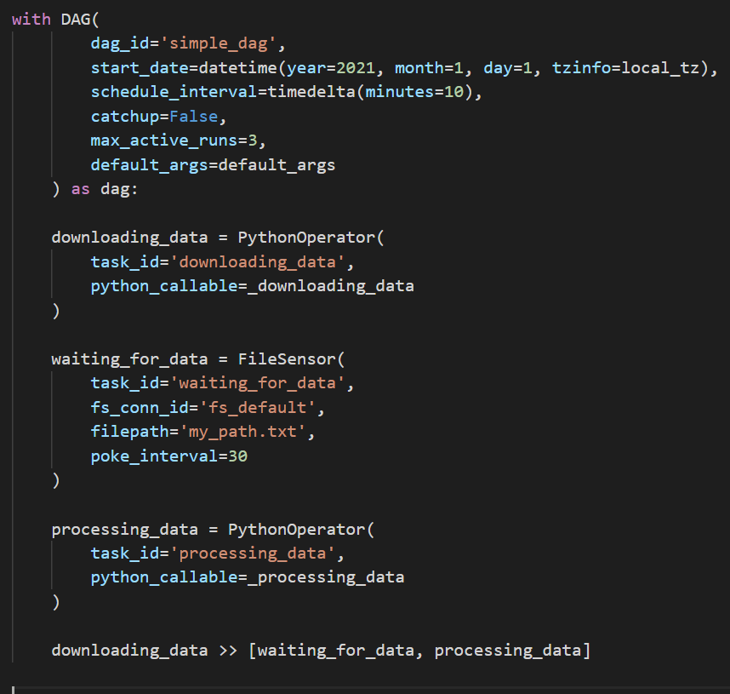
Dependencies
מה אם אנחנו רוצים ש2 taskים ירוצו במקביל?

Slide 60
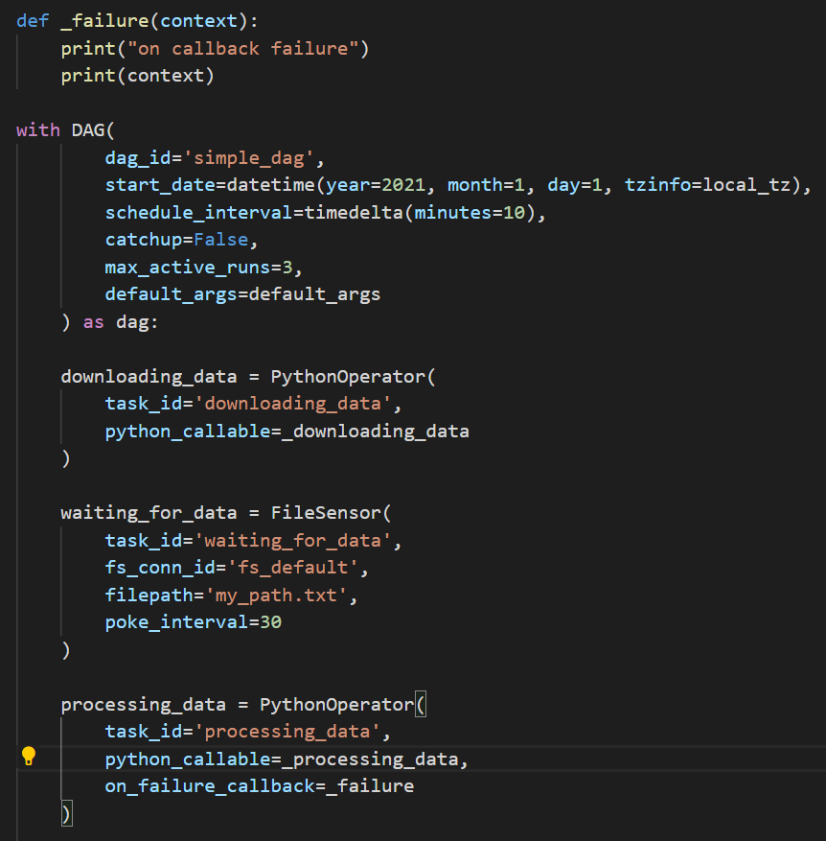
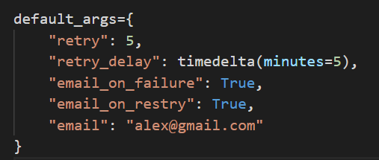
failure
אני יכול להגדיר שבמקרה של failue או של retry אני אקבל מייל. (זה דורש לקנפג את הSMTP).
אני יכול להגדיר שבמקרה שמשהו נכשל אני אריץ משהו:

Slide 61
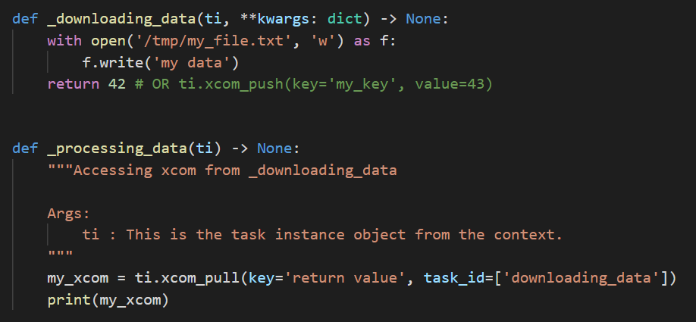
Exchanging data
שאלה נפוצה של משתמשים בairflow היא : "האם אפשר לשתף מידע בין tasks"?
התשובה היא כן, אבל עם מגבלות.
דרך השיתוף של מידע בין tasks נקרא xcom (cross communication).
נותן לכם לשתף כמות מידע קטנה בין הtaskים שלכם.
הדרך הפשוטה ביותר לייצר xcom בtask מסויים היא פשוט להחזיר ערך.

Slide 62
xcoms
Xcoms נשמרים בmetastore שלכם.
ז"א שהם מוגבלים בגודל שלהם.
אם אתם משתמשים בSQLite אתם יכולים לשמור xcoms עד לגודל של 2 GB (בxcom אחד).
אם אתם משתמשים בpostgres אתם יכולים לשמור xcoms עד לגודל של 1 GB (בxcom אחד).
אם אתם משתמשים בMySQL אתם יכולים לשמור xcoms עד לגודל של 64 KB (בxcom אחד).

Slide 63
Nifi vs airflow

Slide 64
Nifi vs airflow
Apache airflow וApache nifi הם למעשה 2 שירים למנגינה קצת שונה.
למרות שהם שונים במהותם, גם airflow וגם nifi הם כלים שנועדו לנהל את הנכס הכי יקר של רוב הארגונים: מידע.
ובכל זאת, אתם בטח תוהים איזה מהם מתאים יותר לציפיות ולמטרות שלכם.
בסוף ההסבר הזה, אני מקווה שלא יהיו לכם ספקות.

Slide 65
Nifi vs airflow
ככל שנפחי הנתונים ממשיכים להתרחב, לארגונים יש צורך גובר בפרויקטים של אחסון ופתרונות ניתוח מתקדמים.
ETL (extract, trasform, load) הוא מרכיב קריטי של modern data stack.
הוא מבטיח שהנתונים משולבים בהצלחה בין מסדי נתונים ויישומים רבים.
גם airflow וגם nifi הם בין כלי הETL הפופולאריים ביותר.
על מנת לבחור את הכלי המתאים לצרכים שלכם, עליכם לשאות את עצמכם – מה בדיוק אתם הולכים לעשות עם הנתונים שלכם?
לפני זה, בואו נעבור על הרקע ונכיר את שני הכלים הללו.

Slide 66
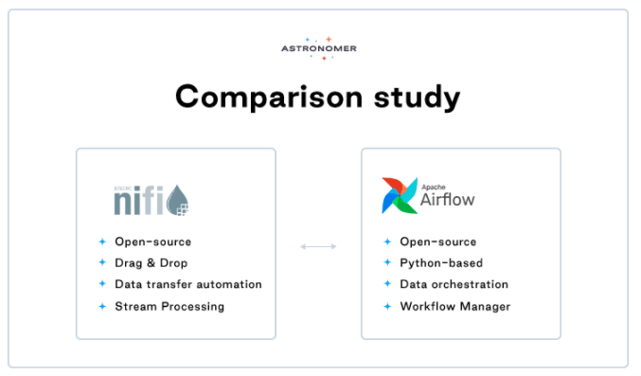
Nifi vs airflow

Slide 67
Apache airflow basics
חלק מהאנשים טוענים שairflow הוא cron on steroids.
אם להיות יותר מדוייקים, airflow הוא כלי ETL מבוסס קוד פתוח לתכנון, יצירת, ומעקב אחר תהליכים.
הוא מותאם לספקי ענן כמו AWS,GCP, Azure והחברה המפתחת שלו נותן להפעיל אותו על Kubernetes.

Slide 68
Apache airflow basics
Apache airflow הוא מנהל ומתזמן משימות מאוד גמיש המתאים לרוב המשימות היומיומיות.
הוא יכול להריץ עבודות ETL/ELT, להכשיר מודלים של למידת מכונה, לעקוב אחרי מערכות, להודיע על אירועים, לבצע גיבויים במסדי נתונים ועוד.
ארגונים משתמשים בו בדרך כלל כפלטפורמה ליצירת workflows כDirected Acyclic Graphs.

Slide 69
Key benefits of airflow
Code-first
airflow וכל הworkflows כתובים בPython.
זה נותן את האופציה ליצור dynamic dags.
Workflows שמיוצגים בקוד הופכים לקלים יותר לבדיקה, תחזוק ושיתוף.
Rich UI
הUI מאוד אינטואיטיבי והוא דרך מאוד פשוטה לגשת לmetadata שלכם.
נותן את כל היכולות של מעקב ויזואלי, ניטור וגילוי בעיות בכלי אחד.
Scalability
זה קל מאוד להגדיר operators וexecutors.
מציע מספר דרכים לבצע horizontal scaling.
קהילת קוד פתוח פעילה מאוד.

Slide 70
Airflow limitations
לא תומך בstream jobs.
זאת לא המטרה של הפלטפורמה.

Slide 71
Nifi basics
מבוסס על פרוייקט הniagara files של הNSA.
הפלטפורמה כתובה ב-Java ונועדה לטפל בכמויות גדולות של נתונים ולהפוך את זרימת הנתונים לאוטומטית.
זוהי מערכת פשוטה ועוצמתית לעיבוד והפצה של נתונים, המאפשרת יצירת גרפים מכוונים ניתנים להרחבה של ניתוב ושינוי נתונים.
ניתן לסנן, לאחד, לחלק, לשפר ולאמת נתונים.
NiFi אינו דורש שום כישורי תכנות, שיכולים להוות יתרון או מגבלה, והוא פועל על JVM, ותומך בשפות JVM.
NiFi הוא כלי ETL המשמש בדרך כלל לעבודות ארוכות, המתאים לעיבוד batch תקופתי וגם לעיבוד streamי.

Slide 72
Key benefits of nifi
הארכיטקטורה, מה שהופך את NiFi לפשוט אך עוצמתי
מכיוון ש-FlowFile משלב metadata, האפשרויות של הכלי אינן מוגבלות לפורמט מידע מסויים, הוא יכול גם לטפל בקבצים בינאריים, בין היתר.
Data Provenance
זהו שירות מובנה בNIFI שעוקב אחר כמעט כל דבר מהרגע שמידע נכנס למערכת עד שהוא יוצא ממנו.
מעל 100 processors להורדת קבצים באמצעות HTTP, מקור הנתונים של Google, S3 והעלאתם למאגרי נתתונים כגון MySQL.
UI פשוט
חלק מהמשתמשים הביעו חוסר שביעות רצון מהממשק של NiFi – נכון, הוא לא ממש מרהיב, אבל הוא פונקציונלי, בסיסי ונקי, ללא רכיבים נוספים.
לא כולם אוהבים את אווירת שנות ה-90, אבל בסופו של דבר הוא עושה את העבודה.

Slide 73
Nifi limitations
מתי שnode מתנתק מהcluster בזמן שמשתמש משנה את הflow הflow.xml הופך להיות לא נכון.
הnode לא יוכל להתחבר בחזרה אלא אם הadmin יעתיק את flow.xml ידנית לnode שנפל.
יכולה להיות בעיה שך state אם הprimary node מתחלף, מה שגורם שprocessors לא יכולים לקבל מידע נכון מהמקור.
אין תהליך מסודר של בדיקות ושל ci/cd.

Slide 74
summary
Airflow הוא orchestration framework, לא data processing framework.
הייעוד של nifi הוא להקל על העברת מידע בין 2 מערכות.
Airflow הוא יותר workflow manager.
Nifi שייך יותר לstream processing category.

Slide 75
summary
Nifi זה כלי מצויין להתנהל עם big data.
לעשות לו ETL זה הייעוד המרכזי שלו.
זוהי פלטפורמה הניתנת להרחבה, הידועה בטיפול בשגיאות הנהדר ובממשק הפשוט שלה.
אין בחירה טובה יותר כשמדובר בpipeline מסוג "הגדר את זה ושכח מזה", מכיוון ש-NiFi לא מציע ניטור חי וגם לא סטטיסטיקה לכל רשומה.
זה מושלם אם אתה לא רוצה להיכנס לקוד בכלל – NiFi מבוסס על "drag and drop", וכלי זה הוא ללא ספק "go to solution" לlive batch streaming.
יכולות התזמון שלו די סבירות, אבל מבחינה טכנית, Nifi הוא לא scheduler.

Slide 76
summary
Airflow, מצד שני, הוא פתרון מושלם לתזמון משימות ספציפיות, הגדרת תלויות וניהול workflows עם קוד פשוט יחסית.
קהילה גדולה ופעילה מאוד ממשיכה לעדכן את הכלי ולשפר אותו עם כל עדכון.
הוא מאפשר לך לראות בקלות את התלויות, הקוד, הtriggerHם, ההתקדמות, לוגים ומצב ההצלחה של הdata pipelines שלכם.
Airflow is a data orchestrator.

Slide 77
summary
בקיצור, אין כלי "טוב יותר".
הכל תלוי בצרכים שלכם:
Nifi הוא מותאם לbasic big data ETL.
Airflow, הוא הכלי לתזמון והרצה של workflows מורכבים עם תלויות מסובכות.

